Slide 1
資料２
「大気汚染に係る有害物質の測定要領」に関する説明会
大気汚染に係る有害物質の測定要領の
概要及び試料採取方法について
大阪府環境農林水産部環境管理室
事業所指導課大気指導グループ

Slide 2
１．測定要領の概要

Slide 3
府条例規制対象物質に係る知事が定める測定方法
濃度規制を適用している物質について、平成30年3月30日大阪府公告第35号により排出ガス中の物質濃度の測定方法を定めている。（下線部は令和５年１月１３日改正時に追加）
 | 有害物質 | 測定方法
① | アクリロニトリル、塩化メチル（クロロメタン）、クロロエチレン（塩化ビニル）、クロロホルム、1,2-ジクロロエタン、ジクロロメタン及び1,3-ブタジエン | （１）環境省策定の排出ガス中の指定物質の測定方法マニュアル（平成９年４月23日付け環大規第119号。以下「環境省マニュアル」という。）に準拠し、バッグ採取法、真空瓶採取法又はキ ャニスタ採取法により排出ガスを捕集する。 （２）（１）で捕集した試料はJIS K 0114に定めるガスクロマトグラフ分析法(水素炎イオン化検出器を用いる方法に限る。)又はJIS K 0123に定めるガスクロマトグラフ質量分析法により分析する。
② | アセトアルデヒド及びホルムアルデヒド | JIS K 0303に定める方法
③ | 塩化水素 | JIS K 0107に定める方法
④ | 塩素 | JIS K 0106に定める方法
⑤ | カドミウム及びその化合物、鉛及びその化合物、ニッケル化合物、砒素及びその化合物、ベリリウム及びその化合物並びにマンガン及びその化合物 | JIS K 0083に定める方法
⑥ | 水銀及びその化合物 | JIS K 0222に定める方法のうちガス状水銀の測定法。ただし、水銀及びその化合物の量が著しく変動する有害物質に係る届出施設にあっては、排出ガス中の水銀測定法(平成28年環境省告示第94号)で定めるガス状水銀の測定法を適用することができるものとする。
⑦ | テトラクロロエチレン及びトリクロロエチレン | JIS Ｋ 0305に定める方法又は環境省マニュアルに定める方法
⑧ | ベンゼン | JIS Ｋ 0088に定める方法又は環境省マニュアルに定める方法
→今回測定要領を改訂し、①について測定方法を記載。

Slide 4
大気汚染に係る有害物質の測定要領について
位置付け
大気汚染に係る有害物質等（有害物質及び特定粉じん）の測定方法として、日本産業規格等に測定方法が定められていないものについて、普及している機器で可能な範囲で一定水準の測定精度を確保するとの観点から、測定方法を「大気汚染に係る有害物質等の測定要領」として1995年（平成７年）にとりまとめ。
2022年（令和４年）の条例改正に伴い、名称変更及び有害物質の測定方法を見直しを実施。今回の改訂より、作成者は大阪府及び地方独立行政法人大阪府立環境農林水産総合研究所に変更。
JIS等に測定方法が定められていないものについてはこの要領に従うことにより、測定精度の維持、向上に努めるもの。
今後、試料の採取・分析技術の進歩により測定方法の修正が必要になった場合は、随時改訂することとしている。

Slide 5
測定要領の対象物質
改訂前 | 改訂後
○有害物質（指定有害物質を除く）及び特定粉じん ・アニシジン ・Ｎ―メチルアニリン ・Ｎ―エチルアニリン ・アンチモン及びその化合物 ・クロロニトロベンゼン ・銅及びその化合物 | ○有害物質（指定有害物質以外） ・アクリロニトリル ・塩化メチル（クロロメタン） ・クロロエチレン（塩化ビニル） ・クロロホルム ・1,2-ジクロロエタン ・ジクロロメタン ・1,3-ブタジエン ※排出口基準値が指定物質抑制基準値より小さい場合は上記物質の測定手順の適用が望ましい物質 ・テトラクロロエチレン ・トリクロロエチレン ・ベンゼン
○指定有害物質及び指定特定粉じん ・クロロエチレン ・六価クロム化合物 | ○指定有害物質 ・六価クロム化合物

Slide 6
測定要領改訂に係る検討の経緯について
２０２１年度 （令和３年度） | ○大阪府立環境農林水産総合研究所にて以下を実施。 ・仮想排出ガスを用いての分析の実施。 ・実排出ガスを用いた試行採取、分析手法の検討。（廃棄物焼却施設、アクリロニトリル排出施設、テトラクロロエチレン排出施設） ○有識者として以下２名に意見聴取を実施。（令和４年３月） 今村清 大阪公立大学 客員研究員 先山孝則 大阪市立環境科学研究センター 研究主幹
２０２２年度 （令和４年度） | ○大阪府立環境農林水産総合研究所にて以下を実施。 ・仮想排出ガスを用いての分析の実施。 ・実排出ガスを用いた試行採取、分析上の課題について検討。（1.3－ブタジエン排出施設） ○他分析機関（大阪市立環境科学研究センター）とのクロスチェックによる分析方法案の妥当性の確認。 ○有識者２名に意見聴取を実施（令和４年７月、11月） ○一般社団法人日本環境測定分析協会・大阪環境測定分析事業者協会に意見照会を実施。 ⇒【意見無し】

Slide 7
２．測定要領に基づく試料採取方法について

Slide 8
測定要領の目次【試料採取方法】
 | 内容
１ 試料採取方法 | （１）試料採取の基本的な考え方 （２）試料採取器材 （３）排出ガス量の測定 （４）試料採取の信頼性の管理
１．１ バッグ採取法 | １．１．１ 概要 １．１．２ 試料採取装置 １．１．３ 試料採取 １．１．４ 試料の保管・運搬 １．１．５ トラベルブランク試験
１．２ 真空瓶採取法 | １．２．１ 概要 １．２．２ 試料採取装置 １．２．３ 試料採取 １．２．４ 試料の保管・運搬 １．２．５ トラベルブランク試験
１．３ キャニスタ採取 | １．３．１ 概要 １．３．２ 試料採取装置 １．３．３ 試料採取 １．３．４ 試料の保管・運搬 １．３．５ トラベルブランク試験

Slide 9
１ 試料採取方法
試料採取の基本的な考え方
事前に測定対象物質の施設の運転状況等を十分把握し、適切な試料採取時期、時間及び方法を選択する必要がある。
調査対象施設における作業工程において、排出濃度や排出ガス量の変動が大きい場合は、施設における作業工程に合わせて、短時間採取を繰り返す必要がある。
事前に揮発性有機化合物（ＶＯＣ）簡易測定器等を用いた予備的なチェックが、試料の採取量や分析条件の決定に有効である。
（参考）
環境省施行通知（昭和46年8月25日環大企第5号）では、測定値は工程の期間の平均値とし、期間が不明確な場合は採取時間が20分間未満であれば採取を５回行う等が求められている。

Slide 10
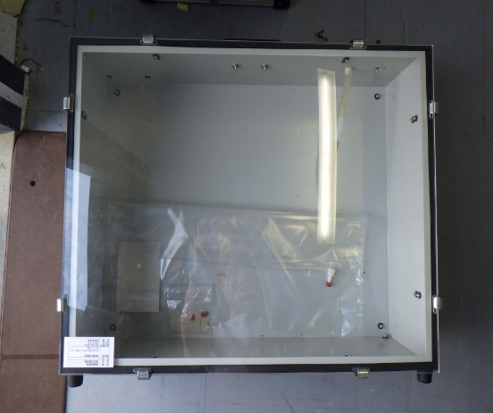
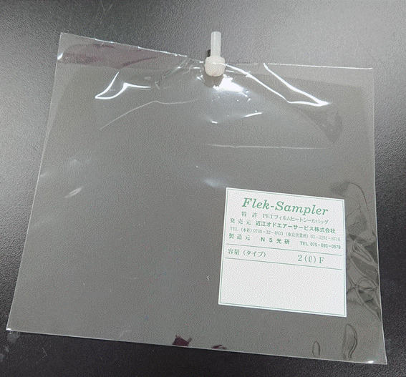
1.1 バッグ採取法
 | 概要 | 試料採取装置
バッグ採取法 | ・排出ガスが正圧の場合は、ダクトから直接バッグに試料採取する。 ・排出ガスが負圧の場合は、バッグを気密容器に入れ、吸引ポンプで気密容器内を減圧にすることにより試料採取する。 ・バッグの耐熱を超えるような高温の排出ガス及び水分や溶剤等の共存成分が多く含まれ採取後凝縮するような排出ガスには、冷却除湿装置を使用することによりバッグ採取ができる。 ・試料採取時間は数十秒から数十分間程度の範囲。 | 【気密容器】 ・気密容器内のバッグが外部から見えること、また、気密が保たれる構造のもので、内容積が20L以上のものを使用する。
 |  | 【バッグ】 ・バッグはふっ素樹脂フィルム製又はポリエステル樹脂フィルム製で20L程度のものを使用する。 ・バッグはゼロガスで洗浄した後、ゼロガスを充てんして24時間放置する。 ・洗浄したバッグのうち10％程度あるいは少なくとも最低３個のバッグについて、充てんしたゼロガスの一定量をGC又はGC-MSで分析して測定対象物質のブランク値を確認する。 ・ブランク値が１個でも各届出施設の基準値の1/10を超えていた場合には、すべてのバッグの洗浄をやり直し、ブランク値が基準値の1/10以下になったことを確認した後使用する。 ・バッグは使用により汚染されることが多いため、原則として再使用しない。

Slide 11
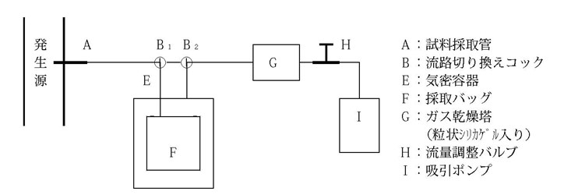
1.1 バッグ採取法
○試料採取装置の例（気密容器を用い、冷却を必要としない場合）
○試料採取
試料採取管を測定箇所に挿入し、外部からの漏れ込みがないようにする。
流路切り換えコックB1及びB2を吸引ポンプ側に切り換えて吸引し、試料採取管及び導管内を試料で置換する。
流路切り換えコックB2を気密容器側に切り換えて減圧にし、ただちに流路切り換えコックB1をバッグ側に切り換えて、気密容器内を減圧にすることにより試料を採取する。
バッグが試料でほぼ満杯になったら、流路切り換えコックB1及びB2を切り換え吸引ポンプを停止し、バッグを気密容器から取り出し、密栓をして暗所で保管する。
冷却装置を必要とする場合は、試料採取管と気密容器の間に取り付けること。

Slide 12
1.1 バッグ採取法
試料の保管・運搬 | 試料採取後は、バッグを遮光すると共に輸送時の破損の防止に留意する。試料はできるだけ速やかに分析することが望ましい。
トラベルブランク試験 | トラベルブランク試験用に、洗浄済のバッグ（ゼロガス充てん）を試料採取バッグと同様に遮光して持ち運ぶ。この試験は、一連の試料採取において３試料以上を原則として実施すること。 （注）試料がきわめて高濃度で汚染があっても問題とならないと考えられる場合、トラベルブランクの確認を省略できる。 （注）トラベルブランク値の測定は一連の測定において少なくとも３試料行うこととしているが、この３試料の測定結果に大きなばらつきが認められ、そのまま差し引くことによって測定結果に対して大きな誤差を与えることが示唆される場合には、統計的に妥当と考えられ得る必要な数のトラベルブランク試験を行うことが望ましい。
⇒これらは真空瓶採取法、キャニスタ採取法においても同様。

Slide 13
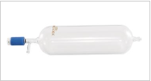
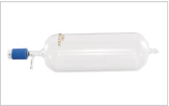
1.2 真空瓶採取法
 | 概要 | 試料採取装置
真空瓶採取法 | ・吸引ポンプで排出ガスを試料採取系路に取り込むもので、系路の途中にあらかじめ133Pa（1.0mmHg）程度に排気した真空瓶を接続し、真空瓶内に排出ガスを直接導入して試料採取する。 ・高温の排出ガスの採取にも適用可能であるが、容器の耐熱温度に応じ冷却装置を設置すること。 ・通常の試料採取時間は数秒間であるが、毛細管を取り付けることにより、より長時間の試料採取も可能。 ・採取時間を長くする場合には、真空瓶の採取口に毛細管を取り付け、試料の吸引流速を設定する。濃度に変動がある場合は毛細管を取り付け、採取時間をある程度確保することが望ましい。 | ・真空瓶はガラス製で１L以上のものを使用する。 ・真空瓶は、真空瓶の両端を開放しゼロガスを流しながら30分間80℃程度に加熱した後放冷する。その後、ゼロガスで洗浄した後、ゼロガスを110kPa（8.3×102mmHg）程度に加圧充てんし、24時間放置して漏れのないことを確認する。 ・洗浄した真空瓶のうち10％程度あるいは少なくとも最低３個の真空瓶について、充てんしたゼロガスの一定量をGC又はGC-MSで分析して測定対象物質のブランク値を確認する。 ・ブランク値が１個でも各届出施設の基準値の1/10を超えている場合には、すべての真空瓶の洗浄をやり直し、ブランク値が基準値の1/10以下になったことを確認した後使用する。

Slide 14
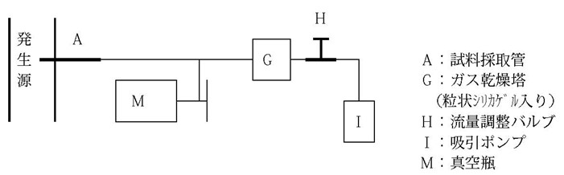
1.2 真空瓶採取法
○試料採取装置の例（冷却を必要としない場合）
○試料採取
試料採取管を測定箇所に挿入し、試料採取管と吸引ポンプの間に真空瓶を取り付け、外部からの漏れ込みがないようにする。
吸引ポンプを作動し、試料採取管及び導管を試料で置換する。
減圧した真空瓶のバルブを開き試料を採取する。このとき吸引ポンプは作動したままの状態とする。
真空瓶のバルブを閉じて暗所で保管する。

Slide 15
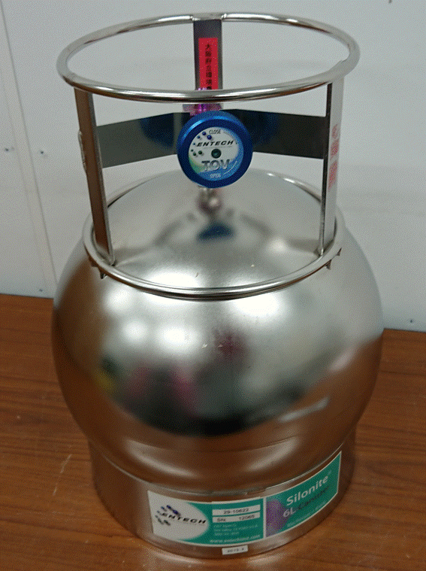
1.3 キャニスタ採取法
 | 概要 | 試料採取装置
キャニスタ採取法 | ・吸引ポンプで排出ガスを試料採取系路に取り込むもので、系路の途中にあらかじめ13Pa（9.8×10-2mmHg）程度に排気したキャニスタを接続し、キャニスタ内に排出ガスを直接導入して試料採取する。 ・高温の排出ガス及び水分や溶剤等の共存成分が多く含まれる排出ガスの採取に適用する場合には、バッグ採取と同様に冷却除湿装置を使用する。 ・通常の試料採取時間は数分以内であるが、定流量装置の使用により、長時間の試料採取が可能である。 | ・内面を光輝焼鈍したステンレス又は酸化皮膜処理したアルミニウム製で、容量３L以上のものを使用する。一定期間ごとに測定対象物質の回収率を確認して品質を管理すること。 ・キャニスタは100℃程度に加温し加湿ゼロガスで洗浄した後、加湿ゼロガスを200kPa（1.5×103mmHg）程度に加圧充てんし、24時間放置して漏れのないことを確認する。 ・洗浄したキャニスタのうち10％程度あるいは少なくとも最低３個のキャニスタについて、充てんした加湿ゼロガスの一定量をGC又はGC-MSで分析して測定対象物質のブランク値を確認する｡ ・ブランク値が１個でも各届出施設の基準値の1/10を超えていた場合には､すべてのキャニスタの洗浄をやり直し､ブランク値が基準値の1/10以下になったことを確認した後使用する。 ・試料採取開始前にキャニスタ内にマイクロシリンジを使用して80μL程度の精製水を添加しておく。

Slide 16
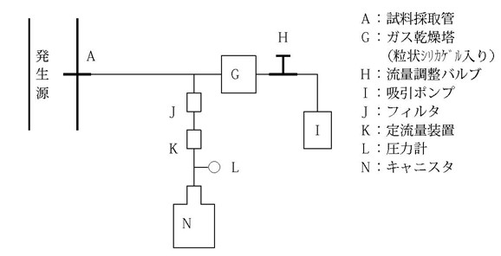
1.3 キャニスタ採取法
○試料採取装置の例（冷却を必要としない場合）
○試料採取
試料採取管を測定箇所に挿入し、外部からの漏れ込みがないようにする。
吸引ポンプを作動し、試料採取管及び導管を試料で置換する。
試料採取管とガス乾燥塔の間にキャニスタを取り付け、あらかじめ減圧したキャニスタのバルブを開き試料を採取する。このとき吸引ポンプは作動したままの状態とする。
キャニスタのバルブを閉じて保管する。
冷却装置を必要とする場合は、試料採取管と気密容器の間に取り付けること。

Slide 17
（参考）水銀及びその化合物の測定方法①
○法の規制対象施設数（令和３年３月末現在）
○条例の規制対象施設（平成29年大阪府環境審議会資料より）
大防法上の区分 | 内訳 |  | 府内 施設数
石炭火力発電所 産業用石炭燃焼ボイラー | 石炭専焼ボイラー 大型石炭混焼ボイラー
 | 小型石炭混焼ボイラー
非鉄金属（銅、鉛、亜鉛及び工業金）製造に用いられる精錬及び焙焼の工程 | 一次施設 | 銅又は工業金
 |  | 鉛又は亜鉛
 | 二次施設 | 銅、鉛又は亜鉛 | 5
 |  | 工業金
廃棄物の焼却設備 | 廃棄物焼却炉 |  | 173
 | 水銀含有汚泥の焼却炉等
セメントクリンカーの 製造設備 | セメント製造の用に供する焼成炉
合計 |  |  | 178
項 | 施設の種類 | 府内 施設数
四 化学工業品、石油精製又は石炭品の製造の用に供する施設 | カ 乾燥・焼付施設 | 1
五 プラスチック製品の製造の用に供する施設 | ト 混練施設 | 2
八 鉄鋼若しくは非鉄金属の製造、金属製品の製造又は機械若しくは機械器具の製造の用に供する施設 | ロ 令別表第一の五に掲げる溶解炉 | 14
 | カ 金属溶解・精錬施設 | 3
 | ヨ 令別表第十一に掲げる乾燥炉 | 2
 | ソ 乾燥・焼付施設 | 4
 | ナ 溶融めっき施設 | 1
十 廃棄物焼却炉 | ハ イ及びロであるものを除き焼却能力が一時間当たり50kg以上であるもの | 1
合 計 |  | 28
→測定する施設がどの法令の規制対象施設かをあらかじめ確認してください。

Slide 18
（参考）水銀及びその化合物の測定方法②
有害物質 | 対象 | 規定 | 試料採取・分析方法
法対象施設 | 全水銀 （ガス状水銀及び粒子状水銀） | 平成28年９月26日環境省告示第94号 改正：令和４年９月22日環境省告示第75号 | 令和４年９月の改正告示により、試料採取は、個別試料採取方法、メインストリームサンプリング又はサイドストリームサンプリングの中から、試料採取場所、試料ガスの条件及び測定機器等に適した方法を選択。 ○ ガス状水銀 JIS K 0222が基本。100L程度を吸引。 ○ 粒子状水銀 1000L程度をJIS Z 8808に準拠して捕集。 分析は湿式酸分解法‐還元気化‐原子吸光法又は加熱気化‐原子吸光法を用いる。
条例対象施設 | ガス状水銀 | 平成30年3月30日大阪府公告第35号 改正：令和５年１月１３日大阪府公告第1号 | JIS K 0222に定める方法のうちガス状水銀の測定法。ただし、水銀及びその化合物の量が著しく変動する有害物質に係る届出施設にあっては、排出ガス中の水銀測定法(平成28年環境省告示第94号)で定めるガス状水銀の測定法を適用することができるものとする。
採取方法 | 用語の定義
個別試料採取方法 | 二つのノズルを用いてガス状水銀及び粒子状水銀を個別に採取する方法
メインストリームサンプリング | 一つのノズルを用いて排出ガスを等速吸引で採取して、同じ流量で粒子状水銀及びガス状水銀を同時に捕集する方法
サイドストリームサンプリング | 一つのノズルを用いて排出ガスを等速吸引で採取して粒子状水銀を捕集し、試料ガスの一部を分岐してガス状水銀を同時に捕集する方法
→環境省告示の詳細は環境省HPをご覧ください。https://www.env.go.jp/air/suigin/post_11.html

